Slide 1







Slide 2










Slide 3









Slide 4



Bài trước chúng ta học bài gì?
Bờ tre đón khách

Slide 5
Trong bài thơ nhắc đến mấy con vật?
5 con vật

Slide 6
Cảm xúc của các con vật khi đến bờ tre là gì?
Vui mừng

Slide 7
Bồ nông có nghĩa là gì?
Loài chim mỏ to và dài, cổ có túi to đựng mồi

Slide 8
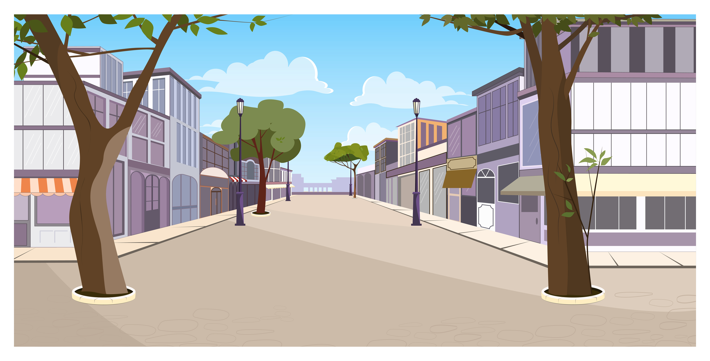







Slide 9
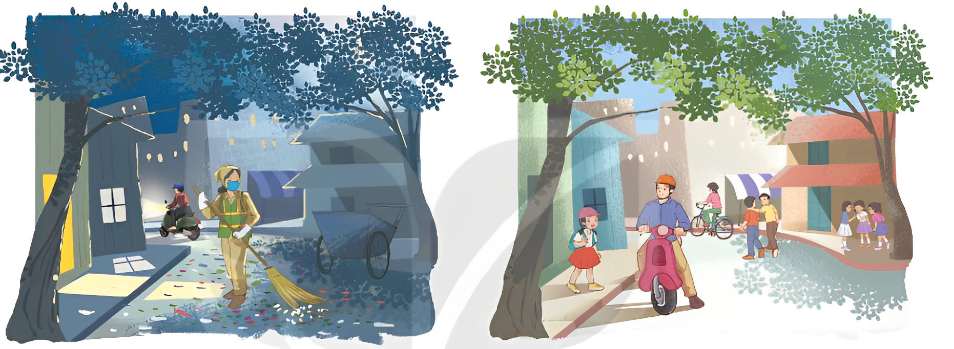

Quan sát tranh
Bức tranh vẽ gì?
Nhận xét về sự khác nhau giữa hai bức tranh

Slide 10








Slide 11
Những đêm hè
Khi ve ve
Đã ngủ
Tôi lắng nghe
Trên đường Trần Phú
Tiếng chổi tre
Xao xác
Hàng me
Tiếng chổi tre
Đêm hè
Quét rác...
Những đêm đông
Khi cơn giông
Vừa tắt
Tôi đứng trông
Trên đường lặng ngắt
Chị lao công
Như sắt
Như đồng
Chị lao công
Đêm đông
Quét rác...
Nhớ em nghe
Tiếng chổi tre
Chị quét
Những đêm hè
Đêm đông gió rét
Tiếng chổi tre
Sớm tối
Đi về
Giữ sạch lề
Đẹp lối
Em nghe!
(Tố Hữu)

Slide 12



Xao xác
Gió rét
Lao công
Lặng ngắt

Slide 13



Tiếng động nối tiếp nhau trong cảnh yên tĩnh
Xao xác
Lao công
Người làm các công việc vệ sinh, phục vụ

Slide 14

Tiếng chổi tre/ Xao xác/
Hàng me//,
Tiếng chổi tre/ Đêm hè/
Quét rác…//

Slide 15




Yêu cầu
Tiêu chí đánh giá
Phân công đọc theo đoạn.
Tất cả thành viên đều đọc.
Giải nghĩa từ cùng nhau.
1. Đọc đúng.
2. Đọc to rõ.
3. Ngắt nghỉ đúng nhịp thơ.

Slide 16



Tiêu chí đánh giá
1. Đọc đúng.
2. Đọc to rõ.
3. Ngắt nghỉ đúng nhịp thơ.

Slide 17



Slide 18
Câu 1
Chị lao công làm việc vào những khoảng thời gian nào
Chị lao công làm việc vào những đêm hè, những đêm đông.

Slide 19
Câu 2
Đoạn thứ hai cho biết công việc của chị lao công vất vả như thế nào
Những đêm đông
Khi cơn giông
Vừa tắt
Tôi đứng trông
Trên đường lặng ngắt
Chị lao công
Như sắt
Như đồng
Chị lao công
Đêm đông
Quét rác...
Đoạn thơ thứ 2 cho biết chị lao công phải làm việc lúc đêm khuya, thời tiết giá lạnh, đường phố vắng tanh.

Slide 20
Câu 3
Những câu thơ sau nói lên điều gì?
Sự chăm chỉ của chị lao công
“Những đêm hè
Đêm đông gió rét
Tiếng chổi tre
Sớm tối
Đi về”
Niềm tự hào của chị lao công
Sự thay đổi của thời tiết đêm hè và đêm đông

Slide 21
Câu 4
Tác giả nhắn nhủ em điều gì qua 3 câu thơ cuối
Thông qua ba câu thơ cuối, tác giả nhắn nhủ chúng ta rằng phải luôn giữ gìn những đường phố, đường làng sạch đẹp.
“Giữ sạch lề
Đẹp lối
Em nghe!”

Slide 22
Chị lao công vất vả để giữ đường phố sạch đẹp. Chúng ta cần phải biết quý trọng và biết ơn chị.

Slide 23




Slide 24

Tiếng chổi tre
Những đêm hè
Khi ve ve
Đã ngủ
Tôi lắng nghe
Trên đường Trần Phú
Tiếng chổi tre
Xao xác
Hàng me
Tiếng chổi tre
Đêm hè
Quét rác...
Những đêm đông
Khi cơn giông
Vừa tắt
Tôi đứng trông
Trên đường lặng ngắt
Chị lao công
Như sắt
Như đồng
Chị lao công
Đêm đông
Quét rác...
Nhớ em nghe
Tiếng chổi tre
Chị quét
Những đêm hè
Đêm đông gió rét
Tiếng chổi tre
Sớm tối
Đi về
Giữ sạch lề
Đẹp lối
Em nghe!
(Tố Hữu)

Slide 25
Luyện tập, thực hành

Slide 26
Những đêm hè
Khi ve ve
Đã ngủ
Tôi lắng nghe
Trên đường Trần Phú
Tiếng chổi tre
Xao xác
Hàng me
Tiếng chổi tre
Đêm hè
Quét rác...
Câu 1
Trong đoạn thơ thứ nhất, từ nào miêu tả âm thanh của tiếng chổi tre

Slide 27

Câu 2
Thay lời tác giả, nói lời cảm ơn đối với chị lao công
Làm việc theo
nhóm đôi, một bạn đóng vai chị lao công và một bạn đóng vai tác giả
Mẫu:
Tôi rất biết ơn chị vì chị đã làm cho đuờng phố sạch, đẹp.

Slide 28




